Slide 1
Panorama general sobre corrupción en el Perú
Samuel Rotta Castilla
- Director Ejecutivo, Proética -
Escuela Anticorrupción del Sur, 22 de noviembre de 2018

Slide 2
La corrupción es un problema extendido y persistente en todo el mundo
Países percibidos como altamente corruptos
Países percibidos como poco corruptos

Slide 3
Representa manifestaciones muy variadas. Algunas muy comunes y simples…

Slide 4
Otras más complejas…

Slide 5
Y algunas, tremendamente complejas.
The Guardian. Junio 1, 2017

Slide 6
Odebrecht: sistema de lavado de dinero a través de empresas offshore en paraísos fiscales, según investigaciones del Ministerio Público Federal de Brasil

Slide 7
Además, se entrelaza con varios otros problemas
Tala ilegal
Narcotráfico
Minería ilegal
Informalidad
Tráfico de tierras
Inseguridad ciudadana
…

Slide 8
¿Cuál es la dimensión del problema?

Slide 9
US$ 2’000,000’000,000
Según el Fondo Monetario Internacional, el monto anual de los sobornos pagados en todo el mundo asciende, aproximadamente, a 1.5 a 2 billones de dólares

Slide 10
Perú: costos macroeconómicos de la corrupción % presupuesto público desviado (1963-2000)
En la actualidad, la Contraloría estima el desvío en 10% del presupuesto
Fuente: Quiroz, Historia de la corrupción en el Perú (2013)
Elaboración propia

Slide 11
Tolerancia a la corrupción cotidiana/pequeña (2017)
¿Qué tan de acuerdo o en desacuerdo está con las siguientes situaciones?
 | Alta tolerancia |  |  |  |  |  |  | Tolerancia media |  |  |  |  |  |  | Rechazo definido
 | % Totalmente de acuerdo + % De acuerdo |  |  |  |  |  |  | % Ni de acuerdo ni en desac + % En desacuerdo |  |  |  |  |  |  | % Totalmente en desacuerdo
 | 2017 | 2015 | 2013 | 2012 | 2010 | 2008 | 2006 | 2017 | 2015 | 2013 | 2012 | 2010 | 2008 | 2006 | 2017 | 2015 | 2013 | 2012 | 2010 | 2008 | 2006
Que una autoridad elegida coloque a simpatizantes poco calificados en puestos clave | 10 | 8 | 12 | 7 | 12 | 6 | 7 | 61 | 68 | 71 | 65 | 69 | 72 | 65 | 28 | 23 | 17 | 27 | 18 | 21 | 27
Pagar una ‘propina’ para que le perdonen una multa o para agilizar un trámite público | 6 | 4 | 8 | 2 | 4 | 3 | 5 | 66 | 77 | 73 | 64 | 76 | 78 | 67 | 26 | 18 | 19 | 34 | 20 | 18 | 27
Piratear servicios públicos (agua, luz, cable, Internet, etc.) | 5 | 2 | 4 | 0 | * | * | * | 67 | 72 | 66 | 62 | * | * | * | 27 | 25 | 29 | 38 | * | * | *
Promedio | 7 | 6 | 8 | 3 | 6 | 3 | 4 | 65 | 72 | 70 | 64 | 74 | 75 | 66 | 27 | 22 | 22 | 33 | 20 | 21 | 29
En el 2015 se preguntó por:Que un funcionario público favorezca a parientes y amigos, Pagar “propina” para que le perdonen una multa, Robar servicios públicos (agua, luz, etc) .
Base: Total de entrevistados (1314)

Slide 12
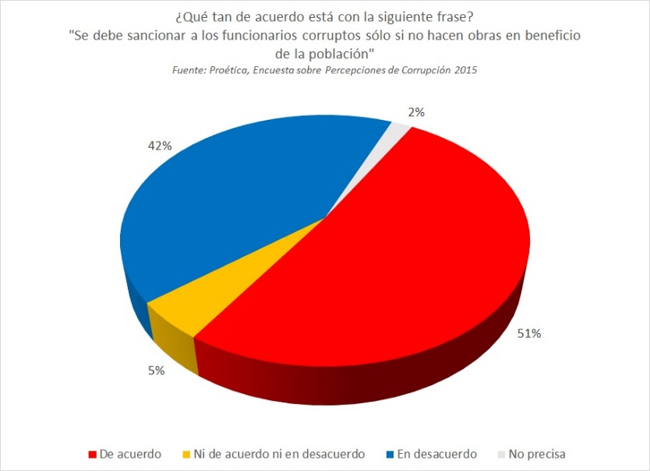
“Roba, pero hace obra”

Slide 13
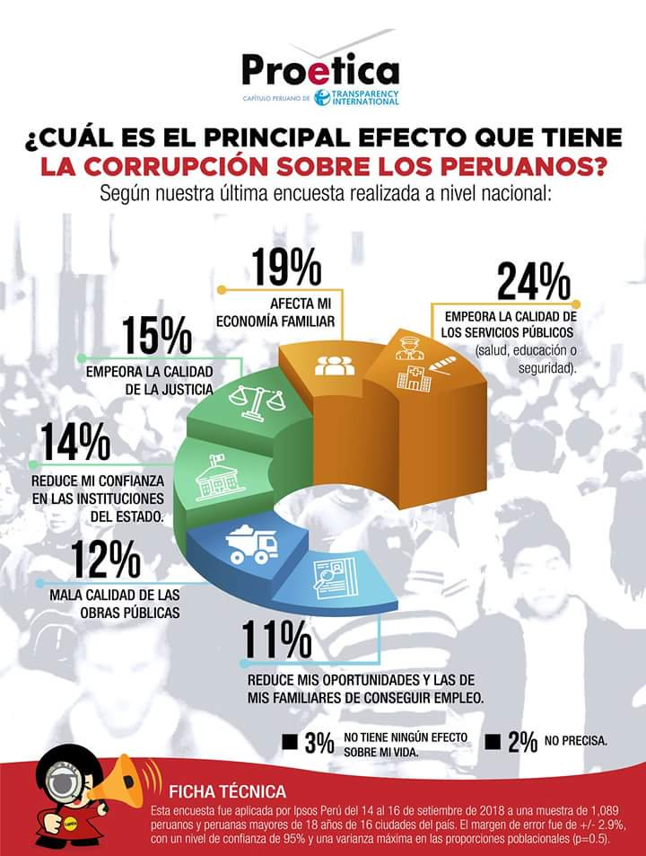

Slide 14
América Latina: usuarios de servicios de salud que pagaron sobornos (%) (Barómetro Global de Corrupción, Transparencia Internacional 2017)

Slide 15
América Latina: usuarios del servicio educativo que pagaron sobornos (%) (Barómetro Global de Corrupción, Transparencia Internacional 2017)

Slide 16
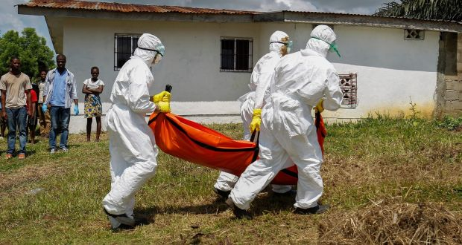
Corrupción en el sector salud – ejemplos del brote de ébola Fuente: U4 (2015)
Sierra Leona, gran corrupción: funcionarios del sector en Sierra Leona manejaron discrecionalmente las donaciones: desvíos a privados, pagos fantasma, adquisiciones direccionadas, etc.
Liberia, pequeña corrupción: sobornos pagados por familias para salir de la cuarentena (comunidad West Point, Monrovia) y sobornos para que los certificados de defunción de seres queridos no indiquen “ébola” y poder enterrarlos según la tradición.

Slide 17
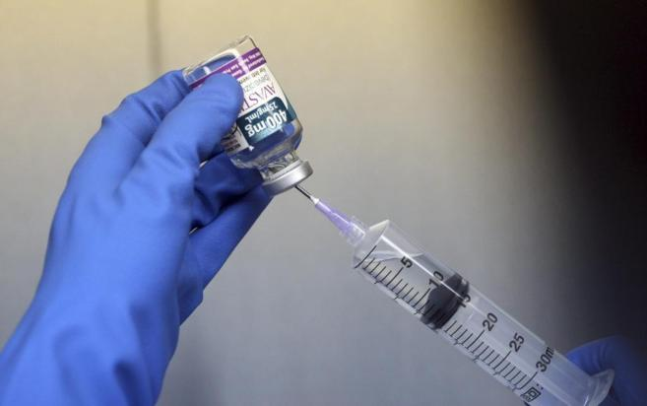
Corrupción en el sector salud – Quimios falsas Fuentes: proceso.mx, animalpolitico.mx
Se descubrió que durante la gestión del ex gobernador Duarte, del estado de Veracruz, México, se contrató un medicamento que prácticamente era agua destilada (Avastin sin componente activo). Se le administró a niños sometidos a quimioterapia.
Empresas creadas por allegados al gobernador y a la autoridad de salud fueron las proveedoras.
Las investigaciones fueron archivadas. Se sospecha influencia del propio Duarte.

Slide 18
¿Qué podemos hacer?
¿Por qué impulsamos la vigilancia ciudadana y la auditoría social?

Slide 19
¿Qué dice la literatura sobre la vigilancia ciudadana o auditoría social de la gestión pública?

Slide 20
Mejor desempeño de servicios públicos
Dientes:
Entidades oficiales que responden (reformas y/o sanciones)
Trampa de la auditoría social de poca intensidad
Voz: Capacidad ciudadana para movilizarse y representarse
Fuente: Fox, J. (2015), Social accountability: What does the evidence really say?

Slide 21
Un ejemplo cercano Costo acumulado promedio de obras públicas menores municipales Programa Mejorando mi Barrio 2015-2017 (S/ miles)
Fuente: Lagunes, P. (2017), Guardians of Accountability: A Field Experiment on Corruption and Inefficiency on Public Works in Peru

Slide 22
Ahora les toca a ustedes

Slide 23
Gracias
www.proetica.org.pe
Tuiter: @ProeticaPeru
Facebook: ProeticaPeru
Cuenta personal de Tuiter: @srotta

